Slide 1
MSINR准则 仿真自适应波束形成算法

Slide 2
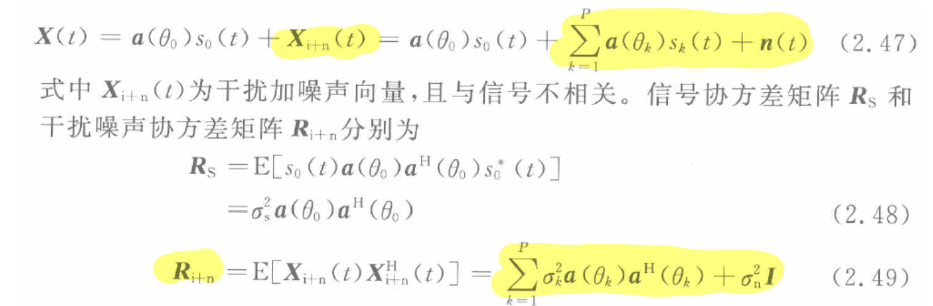
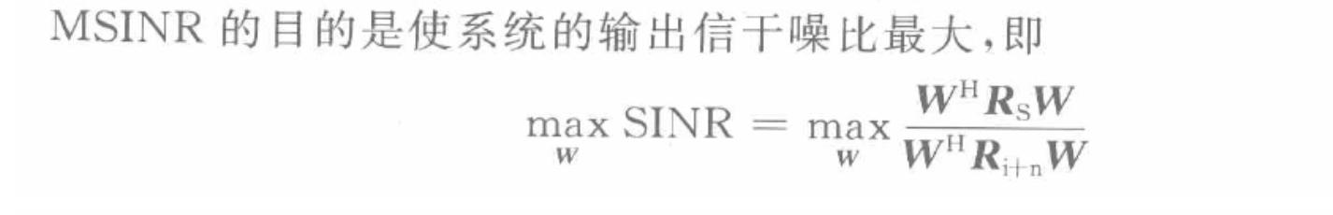
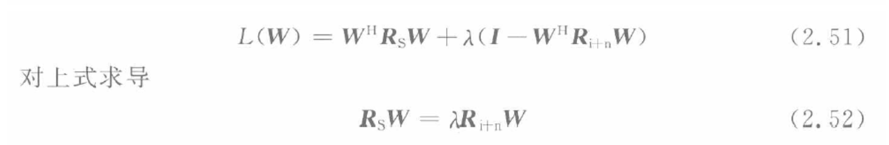
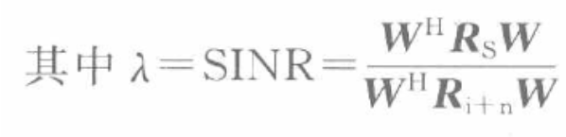

最大信干噪比(MSINR)准则

Slide 3
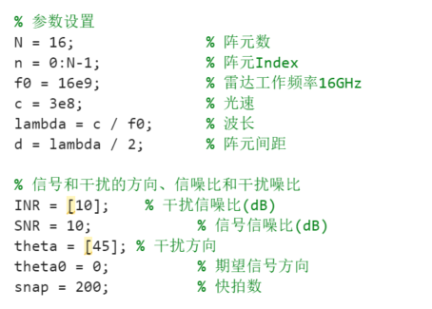
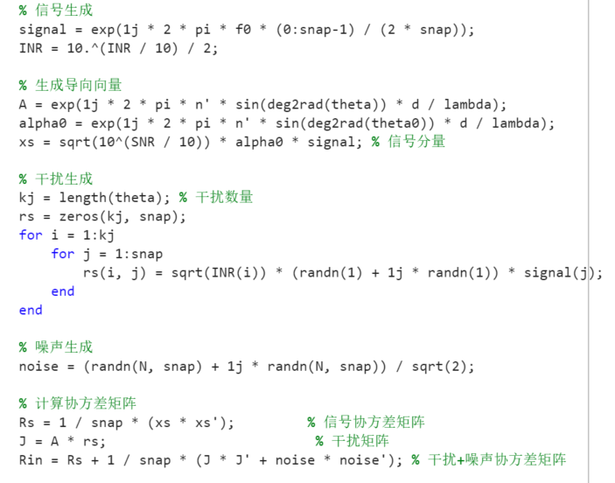
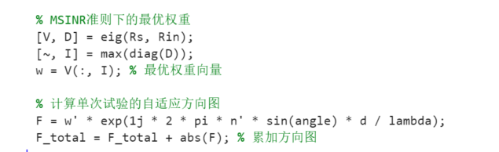
1.单个和多个副瓣干扰情况
阵元数为16，快拍数为200
期望信号入射角度为0°
信噪比与干燥比均为10dB
单个干扰角度为45°
多个干扰角度为-20°，45°

Slide 4
1.单个和多个副瓣干扰情况
单个副瓣干扰，干扰角度为45度
单个副瓣干扰：当干扰信号仅从一个副瓣方向进入时，MSINR 算法能够根据干扰信号的位置进行自适应调整，生成波束零点来抑制该干扰。由于只有一个干扰源，波束图中会形成一个深的零点，干扰抑制效果较好，但在一些较宽的旁瓣上可能会出现残余的能量泄露。

Slide 5
1.单个和多个副瓣干扰情况
多个副瓣干扰，干扰角度为45，-20度
多个副瓣干扰：当存在多个不同角度的干扰信号时，自适应波束形成需要在多个方向上抑制干扰，这会导致多个零点出现在波束图中。对于 MSINR 算法来说，多个副瓣干扰会使波束零点数量增加，从而可能削弱主瓣的增益，甚至导致波束形状不对称或主瓣分裂现象。在实际应用中，多个干扰的情况更具挑战性，因为波束形成器的自由度（即阵元数）有限，过多的零点会降低系统的抗干扰性能。

Slide 6
2.干扰由3dB主瓣区域进入情况
阵元数为16，快拍数为200，信号入射角度为0°，信噪比与干燥比均为10dB
干扰信号进入角度为5°
当干扰进入主瓣时，波束图的主瓣会变宽且可能有轻微的歪斜，旁瓣抑制效果减弱
同时输出的信干噪比会显著下降

Slide 7
3.协方差矩阵 R 中含有目标信号情况
当期望信号出现在协方差矩阵中时，MSINR 算法可能会将其误判为干扰信号，从而抑制期望信号，这将导致波束指向性减弱甚至主瓣减小。解决方法可以是在计算协方差矩阵时使用去目标处理，即在训练数据中剔除期望信号的成分，以减少目标信号对自适应波束的影响

Slide 8
4.不同快拍数影响情况
MSINR波束成形依赖于接收信号的协方差矩阵，而这个矩阵通常是通过有限的快拍数估计出来的。
快拍数过少会导致协方差矩阵估计不准，影响波束方向图的精度，导致干扰抑制效果下降，甚至出现信号失真。快拍数增加会改善波束成形效果，提高干扰抑制能力和目标信号增益，但也会增加计算开销和响应时间。

